Slide 1



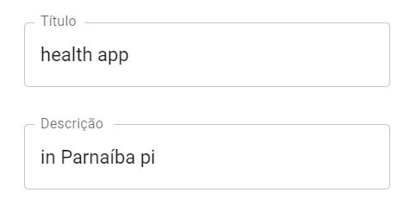

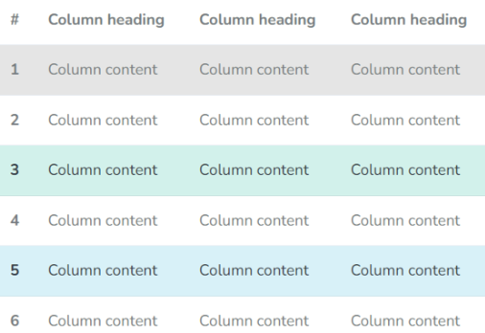
Início
Tem uma ideia?
Nova Ideia
Assistente
Não tem uma ideia?
Vamos conversar para que possamos achar algo que faça sentido para você em conjunto
Assistente
Sua Biblioteca de Ideias

Slide 2
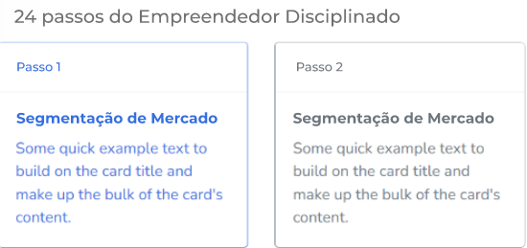
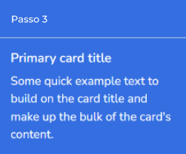
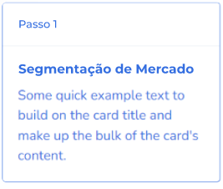
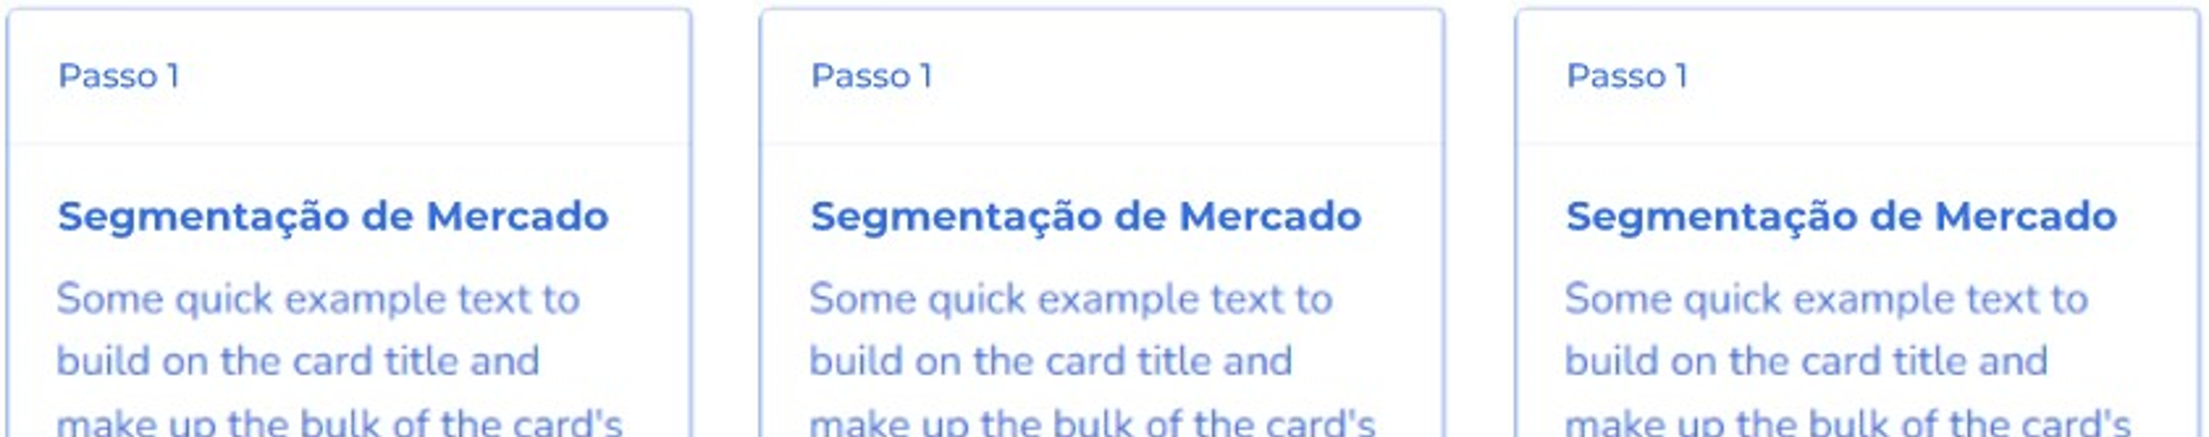
Início
Estamos refinando [SUA IDEIA]
Siga a metodologia dos 24 passos para que possamos em conjunto refinar a ideia bla bla bla bla Xxxx
Nova Ideia
Temas:
Mercado
Cliente
Produto
Venda
Finanças
Testes
Assistente

Slide 3
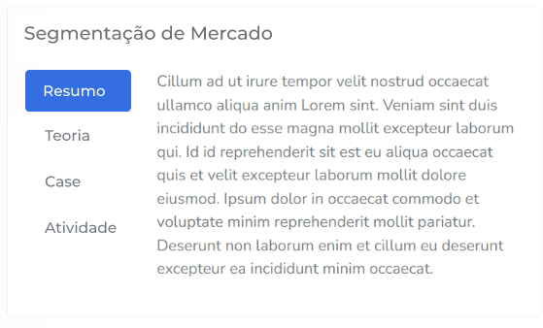
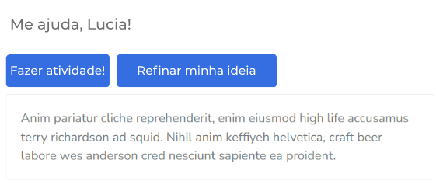

Início
Boas vindas ao Passo [x]: [Nome do passo]
Nova Ideia
Assistente
Me ajuda
Conclusão
Conclusão
Editar Ideia

